Slide 1


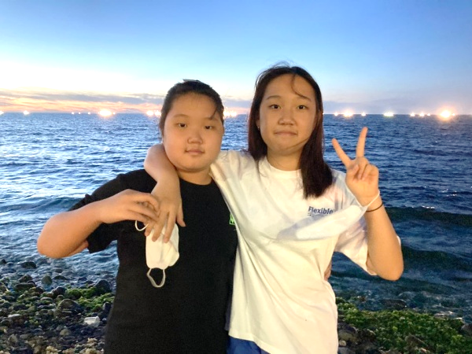
형제는
하늘이 내려주신
벗이다

